Slide 1
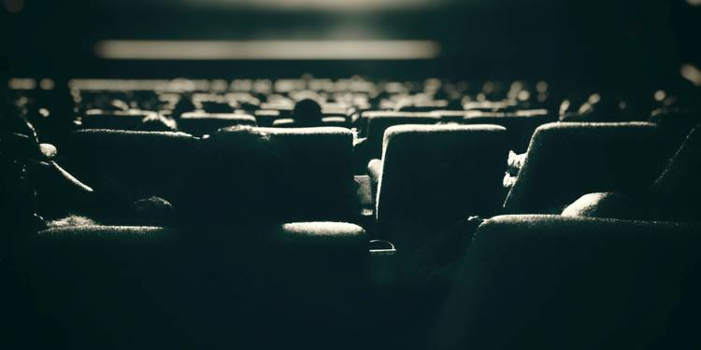
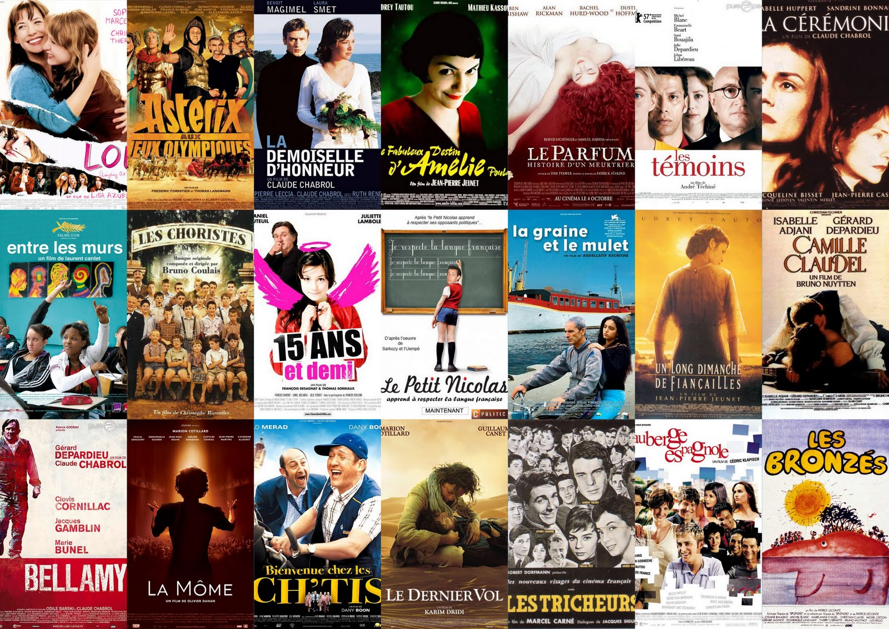
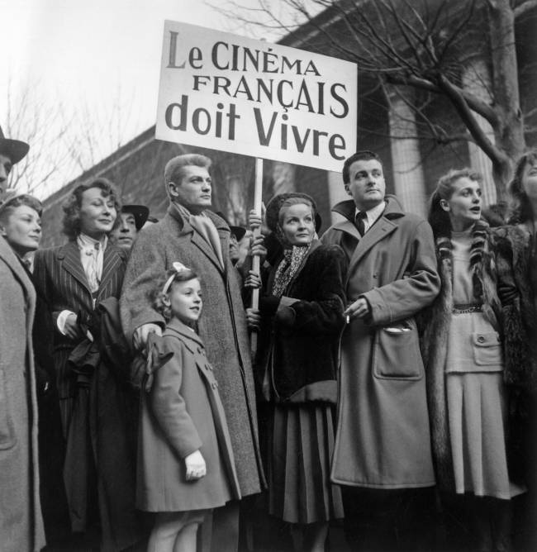
Session 5 – New topic: Le cinéma! 1st lesson
Please follow the powerpoint and self-mark any activities in red font where I have provided the answers. Please can you type up all your work to the word document attached “3 - Session 5 - Worksheet - cinéma 1st lesson“ or complete the exercises on a piece of paper.

Slide 2
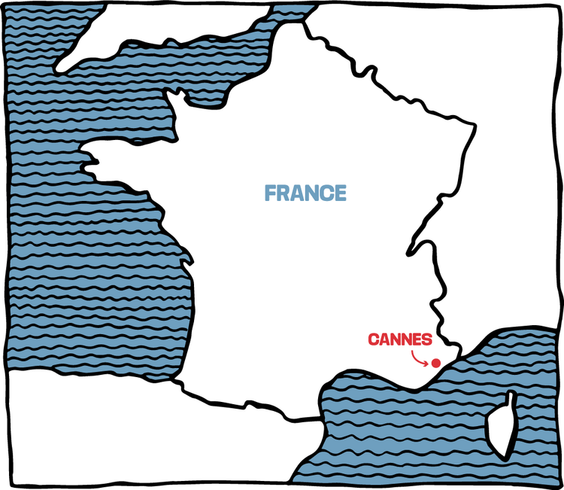
Le festival de Cannes
Détendez-vous et regardez! Sit back and watch! La vidéo: https://www.youtube.com/watch?v=gtPO0pbZCs8

Slide 3
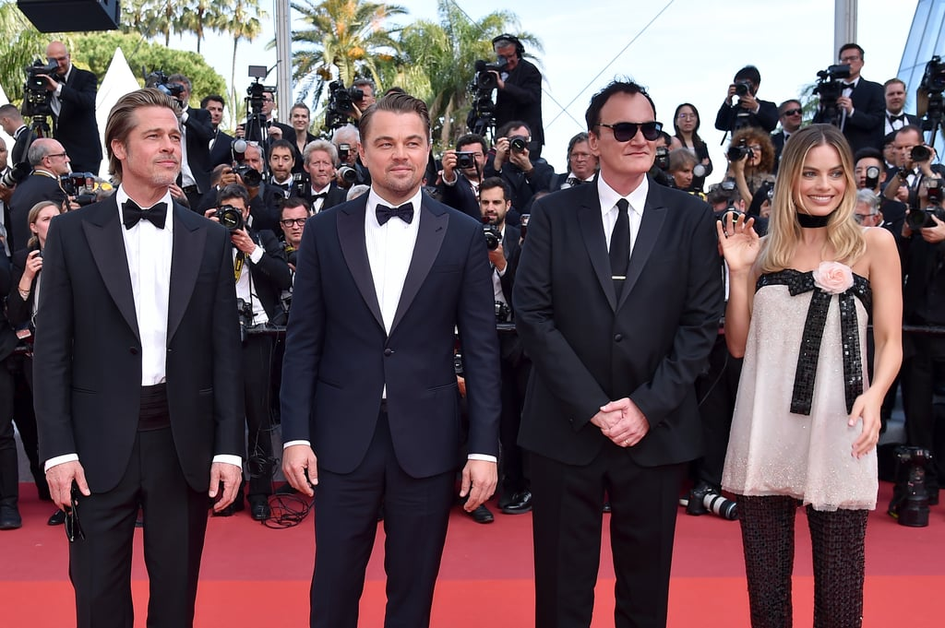
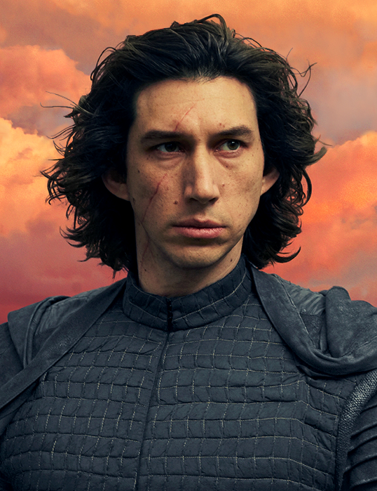
À votre avis, en quoi consiste le festival de Cannes? What do you think the Cannes films festival is all about?
Ce n'est pas votre cérémonie de remise des prix du film habituelle….
It is not your usual film awards ceremony ….
Combien d'acteurs / actrices et réalisateurs avez-vous reconnus? How many actors/actresses and film directors did you recognise?
Brad Pitt Leonardo DiCaprio Quentin Tarantino Margot Robbie
Marion Cotillard
Adam Driver
Jean Dujardin

Slide 4
À quoi sert le Festival de Cannes ? https://www.youtube.com/watch?v=aq-HtCFQGYQ
Exercice d’écoute (6 questions)
Watch the video & answer questions in French – use subtitles on the youtube video for help if needed!
1) Combien de films choisissent-ils chaque année pour participer au festival de Cannes et qui regardent ces films? How many films are chosen to take part in the Cannes film festival each year and who are the films watched by? _____________________________________________________________________________________________________________________________________________________
2) Quels types de films sont généralement sélectionnés et quel est le prix de «La compétition? What type of films are usually selected and what is the prize for « La compétition? _____________________________________________________________________________________________________________________________________________________ 3) Pourquoi les catégories telles que «la compétition», «un certain regard» et «cinéfondation» sont-elles importantes pour les réalisateurs et comment bénéficient-elles les films? Why are categories such as « la compétition », « un certain regard » and « cinéfondation » important for directors and how do they benefit the films? _____________________________________________________________________________________________________________________________________________________
4) Pourquoi le festival est-il parfois risqué? Why is the festival sometimes risky? _____________________________________________________________________________________________________________________________________________________
5) Pourquoi le festival a-t-il été important pour les réalisateurs dans le passé? Why has the festival been important for directors? _____________________________________________________________________________________________________________________________________________________ 6) Que se passe-t-il au sous-sol du Palais? What happens under/in the basement of the Palace? _____________________________________________________________________________________________________________________________________________________

Slide 5
À quoi sert le Festival de Cannes ? https://www.youtube.com/watch?v=aq-HtCFQGYQ
Exercice d’écoute (6 questions)
1) Combien de films choisissent chaque année pour participer au festival de Cannes et qui regardent ces films?
Quelques dizaines. Un public de professionnels: Producteurs, diffuseurs, critiques,
2) Quels types de films sont généralement sélectionnés et quel est le prix de «La compétition?
Des œuvres de réalisateurs prestigieux qui sont déjà aguerris (seasoned/veterans) au festival. La palme d’or - le prix le plus prestigieux du festival.
3) Pourquoi les catégories telles que «la compétition», «un certain regard» et «cinéfondation» sont-elles importantes pour les réalisateurs et comment bénéficient-elles les films?
Les films dont un tapis rouge auprès des diffuseurs et s’assurent d’être projetés sur le plus grand nombre de «grands écrans» sont possibles. Les catégories sont très surveillées par le secteur et elles permettent de repérer les réalisateurs prometteurs.
4) Pourquoi le festival est-il parfois risqué?
Le public du festival n'est pas connu pour sa tendresse.
5) Pourquoi le festival a-t-il été important pour les réalisateurs?
De nombreux grands noms du cinéma ont émergé suite au Festival (Quentin Tarantino, Seven Soderbergh, les frères Cohen, les frères Dardenne) 6) Que se passe-t-il au sous-sol du Palais?
Le marché du film qui génère un chiffre d’affaires d’environ 800 dollars!

Slide 6
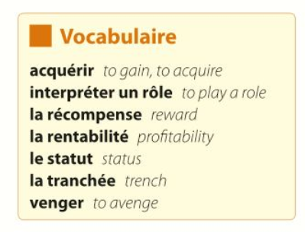
Lisez: Read out loud and look up 5/10 words on google translate or wordreference

Slide 7
p. 112 ex. 1a Reading (1-5) -> True or False

Slide 8
p. 112 ex. 1a Reading (1-5) -> True or False
Les réponses
1 V
2 ND
3 F
4 F
5 V

Slide 9
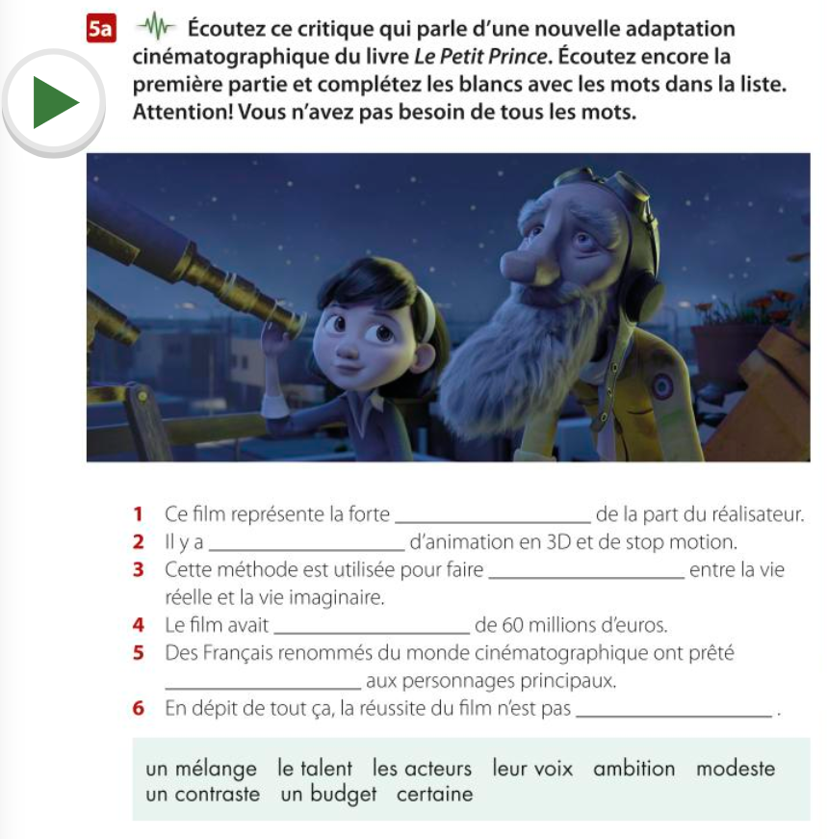
p. 113 ex. 5 Listening (1-6) a) Listen to the whole track first b) Listen again (only to the 1st part) and fill in the blanks (1-6)
Extension - Listen to the second part again and make some notes on:

Slide 10
Écoutez: p. 113 ex. 5 Listening (1-6) -> Fill in the blanks
Les réponses
1 ambition
2 un mélange
3 un contraste
4 un budget
5 leur voix
6 certaine
Extension - Listen to the second part again and make some notes on:Answers below:
- who the film is aimed at (it is aimed at children, especially those aged between eight and ten years old)
- the film’s faults, according to the critic (it only has two memorable scenes and the music is often too loud)
- what the critic would have preferred (more subtlety and calm during the touching moments of the film).

Slide 11
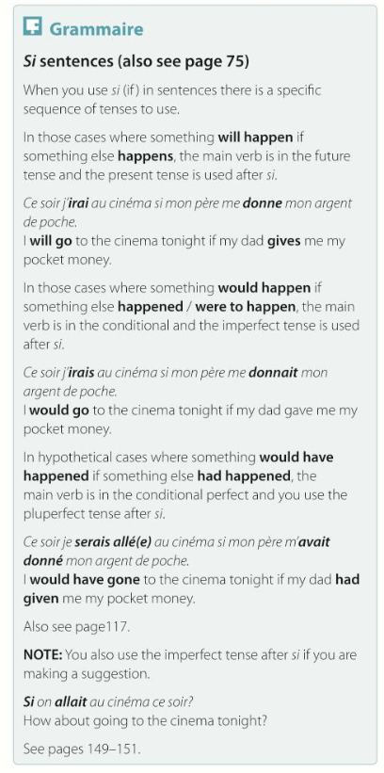

Slide 12
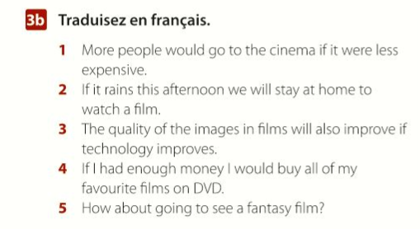
Si …. Sentences – Translation p. 114 ex. 3b (look up 5 words on google translate/wordreference for help)

Slide 13
Si …. Sentences – Translation p. 114 ex. 3b
Suggested answers from AQA
1 Plus de gens iraient au cinéma si c’était moins cher.
2 S’il pleut cet après-midi, nous resterons à la maison pour regarder un film.
3 La qualité des images dans les films s’améliorera aussi si la technologie s’améliore.
4 Si j’avais assez d’argent, j’achèterais tous mes films favoris / préférés sur DVD.
5 Si on allait voir un film fantastique?

Slide 14
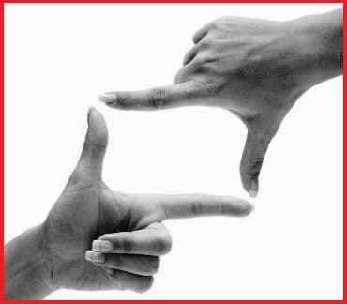
Regardez cette vidéo:
Les plans / le cadrage (types of film ‘shots’ / ‘framing’ ) Détendez-vous et regardez! Sit back and watch! https://www.youtube.com/watch?v=05wC_T3IReE

Slide 15
Reliez les phrases: Match up ‘les plans’ (the shots) with the English
Medium-sized shot
Chest shot
Big close up
General shot
Semi-close up
Close up
Plan d’ensemble
Plan moyen
Plan taille/rapproché
Plan poitrine
Gros plan
Très gros plan
Plan

Slide 16
Reliez les phrases: Match up ‘les plans’ (the shots) with the English
Plan d’ensemble
Plan moyen
Plan taille/rapproché
Plan poitrine
Gros plan
Très gros plan
General shot
Medium-sized shot
Semi-close up
Chest shot
Close up
Big close up
Plan

Slide 17
Extension: Lisez - p. 123
Read out loud and look up 5/10 words on google translate or wordreference

Slide 18
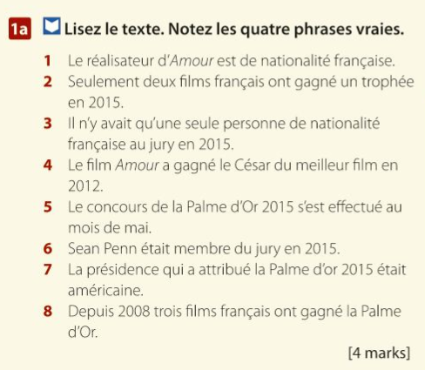
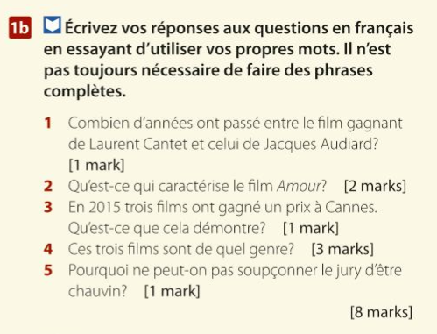
Extension Answers:
The four true statements are: 3, 4, 7, 8
1 Sept ans ont passé. [1 mark]
2 Le réalisateur est autrichien. Les acteurs sont français. [2 marks]
3 Il démontre que les films français possèdent un dynamisme indéniable. [1 mark]
4 Les films sont un thriller, une analyse sociale et une comédie de mœurs. [3 marks]
5 Parce qu’il n’y avait qu’un ressortissant français au jury. [1 mark]
[Total: 8 marks]

Slide 19
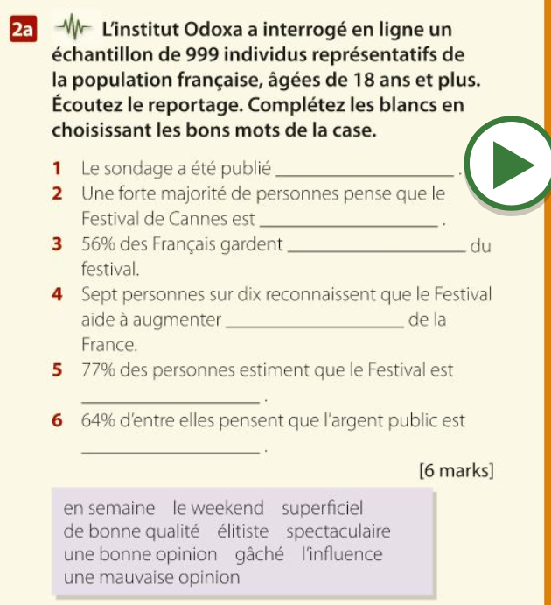
Extension - p. 123 ex. 2a

Slide 20
Answers:
Extension - p. 123 ex. 2a
1 le weekend
2 élitiste
3 une bonne opinion
4 l’influence
5 superficiel
6 gâché

Slide 21
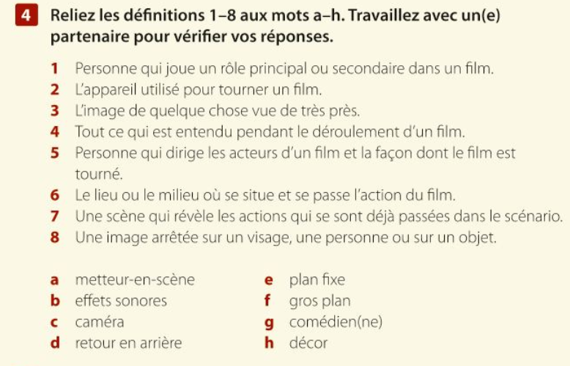
Extension - p. 109 ex. 4

Slide 22
Answers:
Extension - p. 109 ex. 4
1 g
2 c
3 f
4 b
5 a
6 h
7 d
8 e

Slide 23
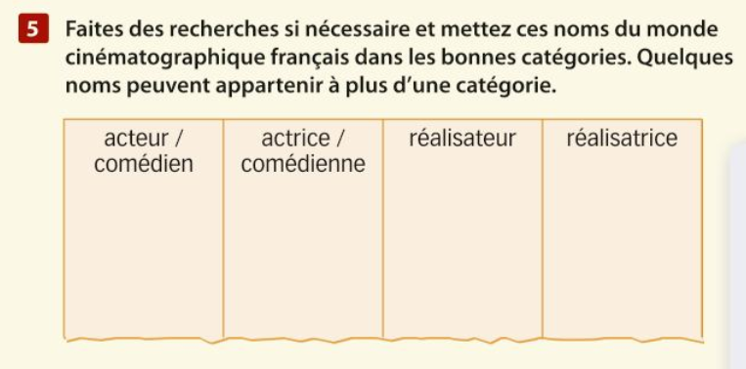
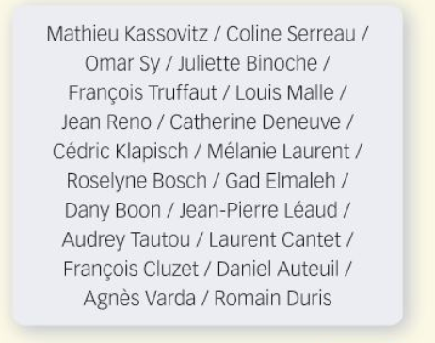
p. 109 ex. 5
Extension

Slide 24
p. 109 ex. 5
Answers:
acteur / comédien | actrice / comédienne | réalisateur | réalisatrice
Mathieu Kassovitz Omar Sy François Truffaut Jean Reno Gad Elmaleh Dany Boon Jean-Pierre Léaud François Cluzet Daniel Auteuil Romain Duris | Coline Serreau Juliette Binoche Catherine Deneuve Mélanie Laurent Audrey Tautou | Mathieu Kassovitz François Truffaut Louis Malle Cédric Klapisch Dany Boon Laurent Cantet Daniel Auteuil | Coline Serreau Roselyne Bosch Agnès Varda

Slide 25
Enrichment/ extra:
Complete the extension tasks provided on this powerpoint.
Watch a French film (you don’t have to understand everything)! There are many on Netflix suitable for learners: https://www.fluentu.com/blog/french/best-french-movies-on-netflix/ There are also some on youtube: http://foreignlanguagecollective.com/13-french-movies-can-watch-youtube/)!
Listen to this podcast for French learners about a famous Francophone Canadian filmmaker Xavier Dolan. You can find the transcript of this episode here: https://www.innerfrench.com/podcasts The podcast is on this link: http://podcast.innerfrench.com/e/e17-xavier-dolan-a-directing-prodigy-intermediate-french-podcast/

